Slide 1
Što želiš čitati? Proggers

Slide 2
Sadržaj
Opis zadatka
Pregled zahtjeva
Korišteni alati i tehnologije
Arhitektura
Organizacija rada
Iskustva

Slide 3
Članovi tima
Sven Winkler – backend, vođenje grupe/projekta, puštanje aplikacije u pogon, dokumentacija
Luka Kitarović – razvoj backenda i puštanje aplikacije u pogon
Yu Xing Jin – izrada frontenda i dokumentacije
Božidar Pučar – izrada frontenda i dokumentcije
Andrej Lovei – izrada backenda i dokumentacije
Vedran Marković – izrada backenda i dokumentacije
Damjan Šarlija – izrada frontenda i dokumentacije

Slide 4
Opis zadatka
Potreba za učinkovitom infrastrukturom prodaje i pristupa knjigama/izdanjima
Problem: nedovoljno dobra povezanost ponuditelja i čitatelja
Uloga aplikacije – olakšati process nabave knjiga i poboljšati suradnju svih dionika
Čitatelji – lakše informiranje i pristup dostupnim knjigama
Ponuditelji – sučelje za učinkovito povezivanje s kupcima/tržištem
Slične aplikacije na tržištu
Ne nude sve značajke naše aplikacije
Uglavnom namijenjene isključivo nabavi knjiga te sadrže netočne informacije
Često zahtijevaju članstvo u knjižnici te člansku iskaznicu
npr. aplikacija metLib

Slide 5
Pregled funkcionalnih zahtjeva
Neregistrirani korisnik
Pretraživanje ponude knjiga po značajkama
Zahtijevanje prijevoda stranog izdanja
Registrirani korisnik
Dodavanje novih knjiga u ponudu
Slika 1: UML dijagram obrazaca uporabe

Slide 6
Pregled nefunkcionalnih zahtjeva
Podrška za rad više korisnika u stvarnom vremenu
Podrška hrvatske abecede (dijakritički znakovi)
Responzivni dizajn prilagođen mobilnom uređaju
Registrirani korisnici – pristup pomoću korisničkog imena i lozinke
Nadogradnja sustava ne smije narušiti postojeće funkcionalnosti

Slide 7
Arhitektura sustava
Osnovni dijelovi: preglednik, web server, baza podataka
Preglednik ←→ web server: HTTP protocol
Web server ←→ baza podataka: SQL upiti
Podjela na frontend i backend
MVC (Model-View-Controller) arhitektura

Slide 8
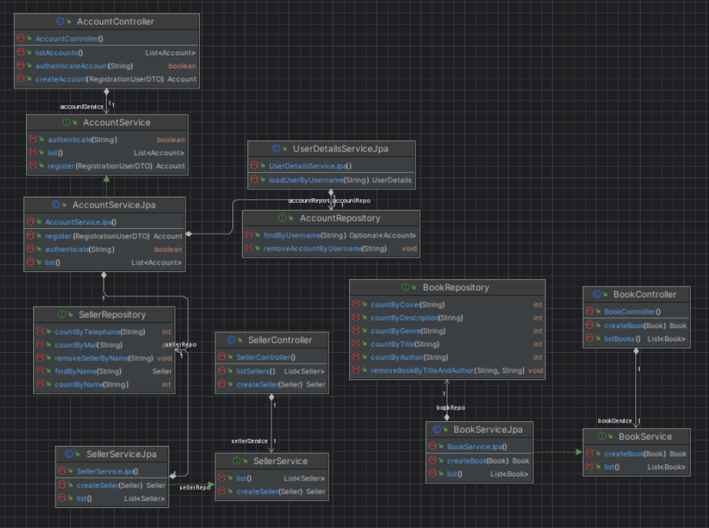
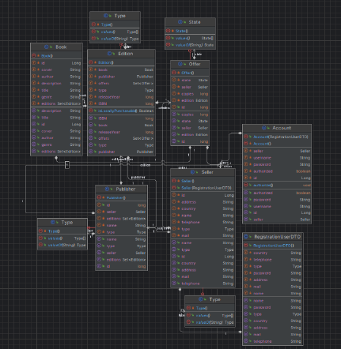
Arhitektura sustava
Slika 2: dijagram razreda – odnos komponenti
Slika 3: dijagram razreda – repozitoriji i servisi

Slide 9
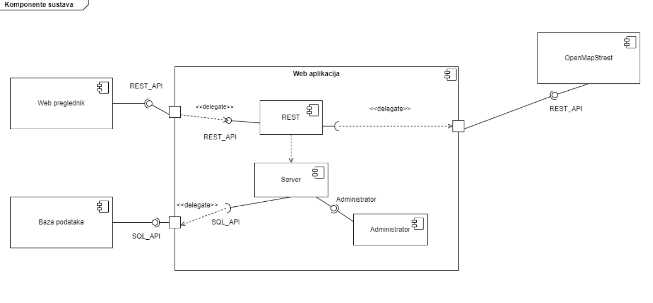
Arhitektura sustava
Slika 4: Dijagram komponenti

Slide 10
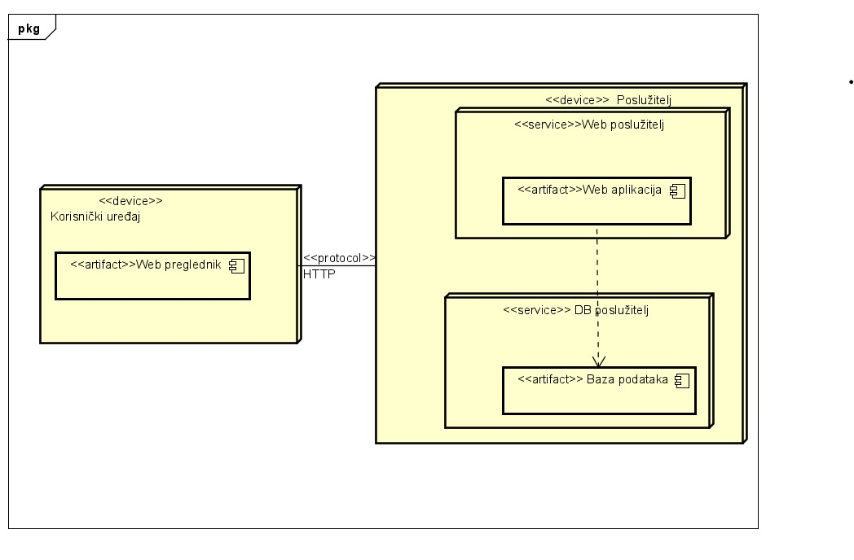
Arhitektura sustava
Slika 5: Dijagram razmještaja

Slide 11
Korišteni alati i tehnologije
Frontend
JavaScript – React library, HTML, CSS
Node.js
Axios
Backend
Java, Spring radni okvir
Postman – testiranje endpointova
Baza podataka
PostgreSQL tip baze
PgAdmin4 – lokalno testiranje

Slide 12
Korišteni alati i tehnologije
Izrada dokumentacije
Latex (TexLive)
Astah, ErdPlus, Draw.io – izrada dijagrama
Dijeljenje koda, pohranjivanje i dokumentiranje izmjena
GitHub
Komunikacija
WhatsApp
Discord

Slide 13
Organizacija rada
Vremenska crta razvoja najbolje pratila model agilnog razvoja
Specifikacija
Implementacija
Testiranje
Dokumentiranje tijekom cijelog rada na projektu
Potrebno poboljšanje
Puštanje aplikacije u pogon
Svi zahtjevi zadovoljeni
Slika 6: okvirni prikaz faza rada na aplikaciji

Slide 14
Organizacija rada
Vrijeme uloženo u izradu aplikacije:
Dokumentacija: 56h
Frontend: 155h
Izrada baze podataka: 5h
Spajanje s bazom podataka: 16h
Backend: 133h
Ukupno: 365 sati

Slide 15
Naučene lekcije
Što je bilo dobro?
Spremnost članova na učenje rada s dosad nepoznatim tehnologijama alatima i radnim okvirima
Međusobna pomoć i suradnja
Individualna rješenja članova grupe u teškim situacijama
Što nije bilo dobro?
Povremeni nedostatak komunikacije, koordinacije i transparentnosti
Neiskustvo u radu na projektima
Što se nikako ne bi smjelo ponoviti?
Podcjenjivanje vremena potrebnog za određeni dio posla

Slide 16
Mail adrese članova grupe
sven.winkler@fer.hr
luka.kitarovic@fer.hr
yu-xing.jin@fer.hr
bozidar.pucar@fer.hr
andrej.lovei@fer.hr
vedran.markovic@fer.hr
damjan.sarlija@fer.hr

